Slide 1


TIẾNG VIỆT 2
Notes:
Tác giả bộ ppt Toán + TV2: Phan Thị Linh – Đà Nẵng
Sđt lh: 0916.604.268
+ Zalo: 0916.604.268
+ Facebook cá nhân: https://www.facebook.com/nhilinh.phan/
+ Nhóm chia sẻ tài liệu: https://www.facebook.com/groups/443096903751589
Hãy liên hệ chính chủ sản phẩm để được hỗ trợ và đồng hành trong suốt năm học nhé!

Slide 2
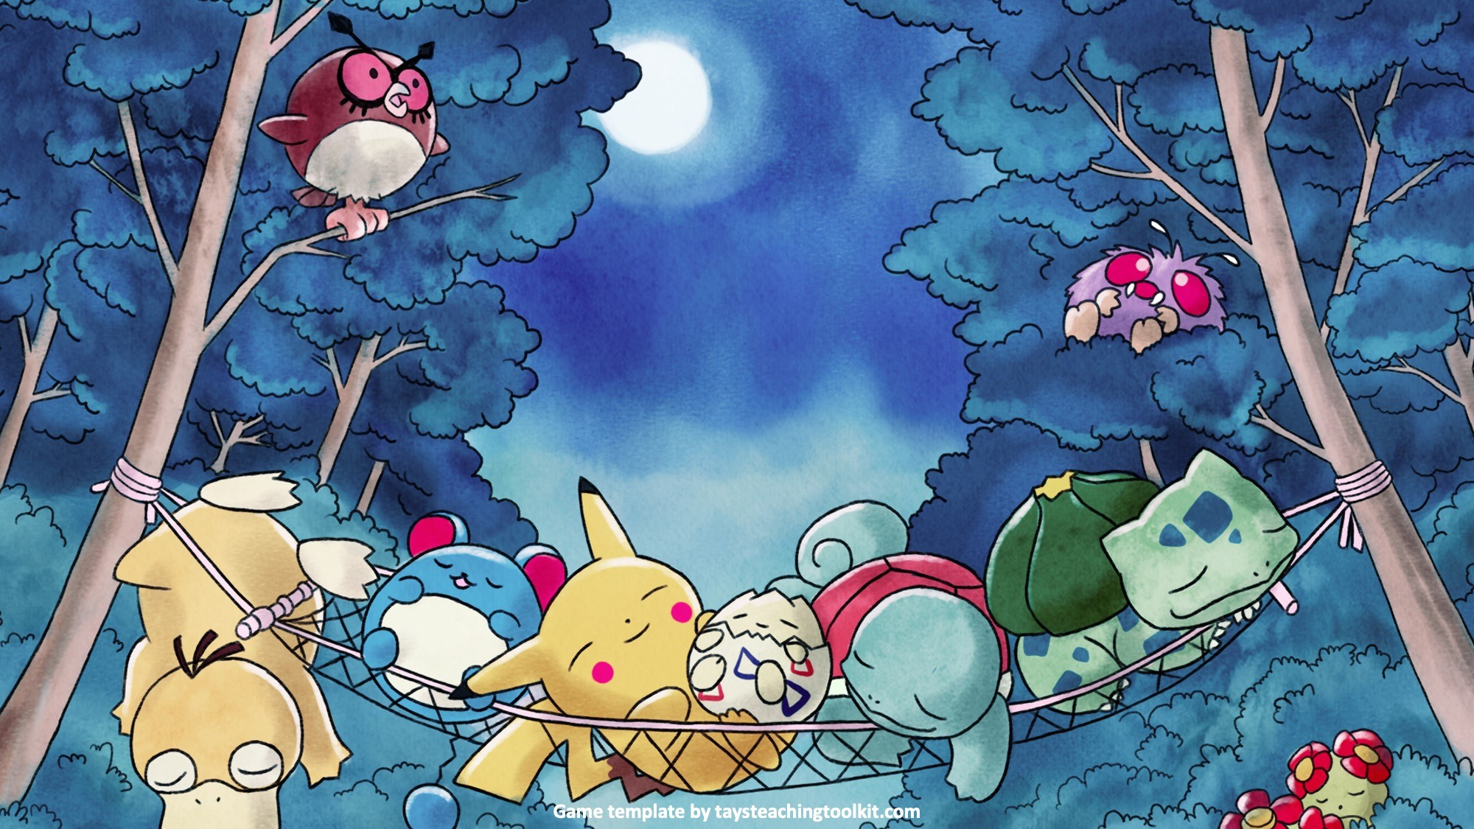

Sleeping
Notes:
Zalo: 0916.604.268
Nhóm chia sẻ tài liệu: https://www.facebook.com/groups/443096903751589

Slide 3

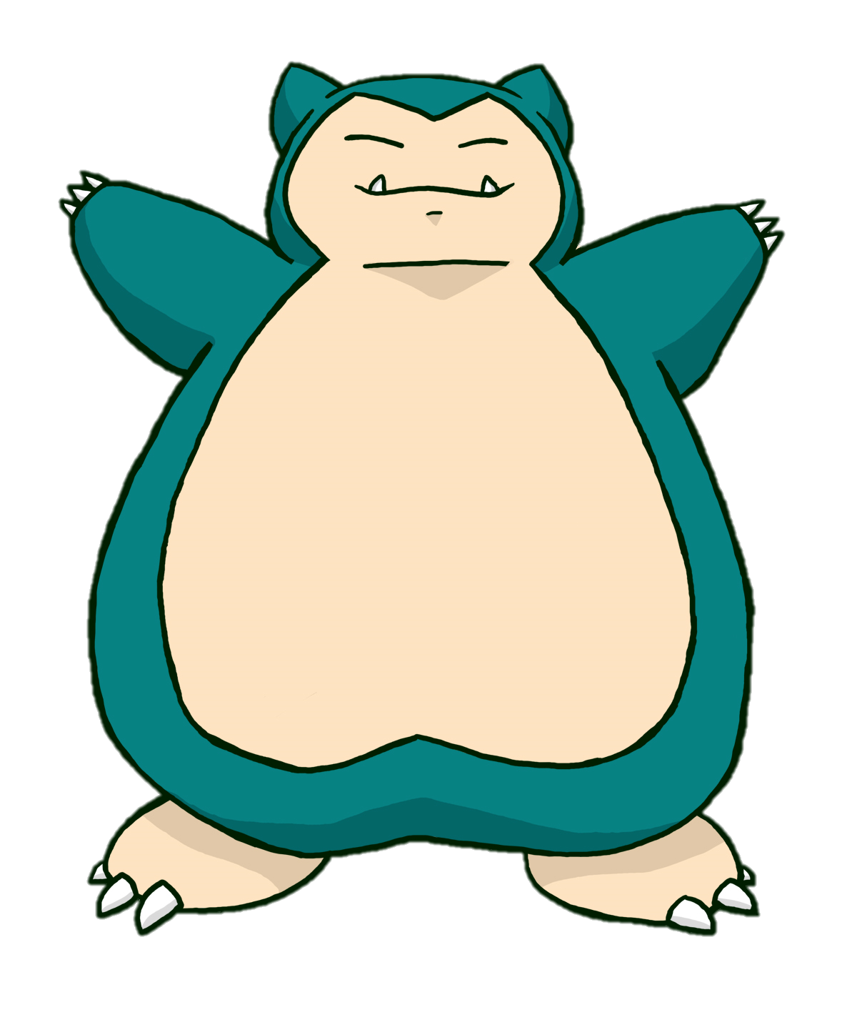


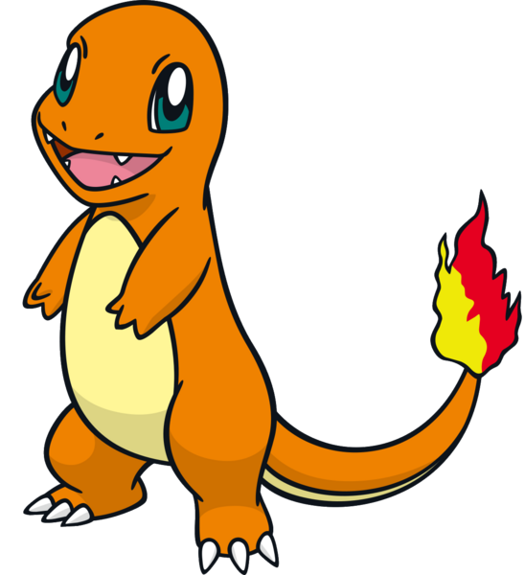
Snorlax
Charmander
Eevee
Pikachu

Slide 4

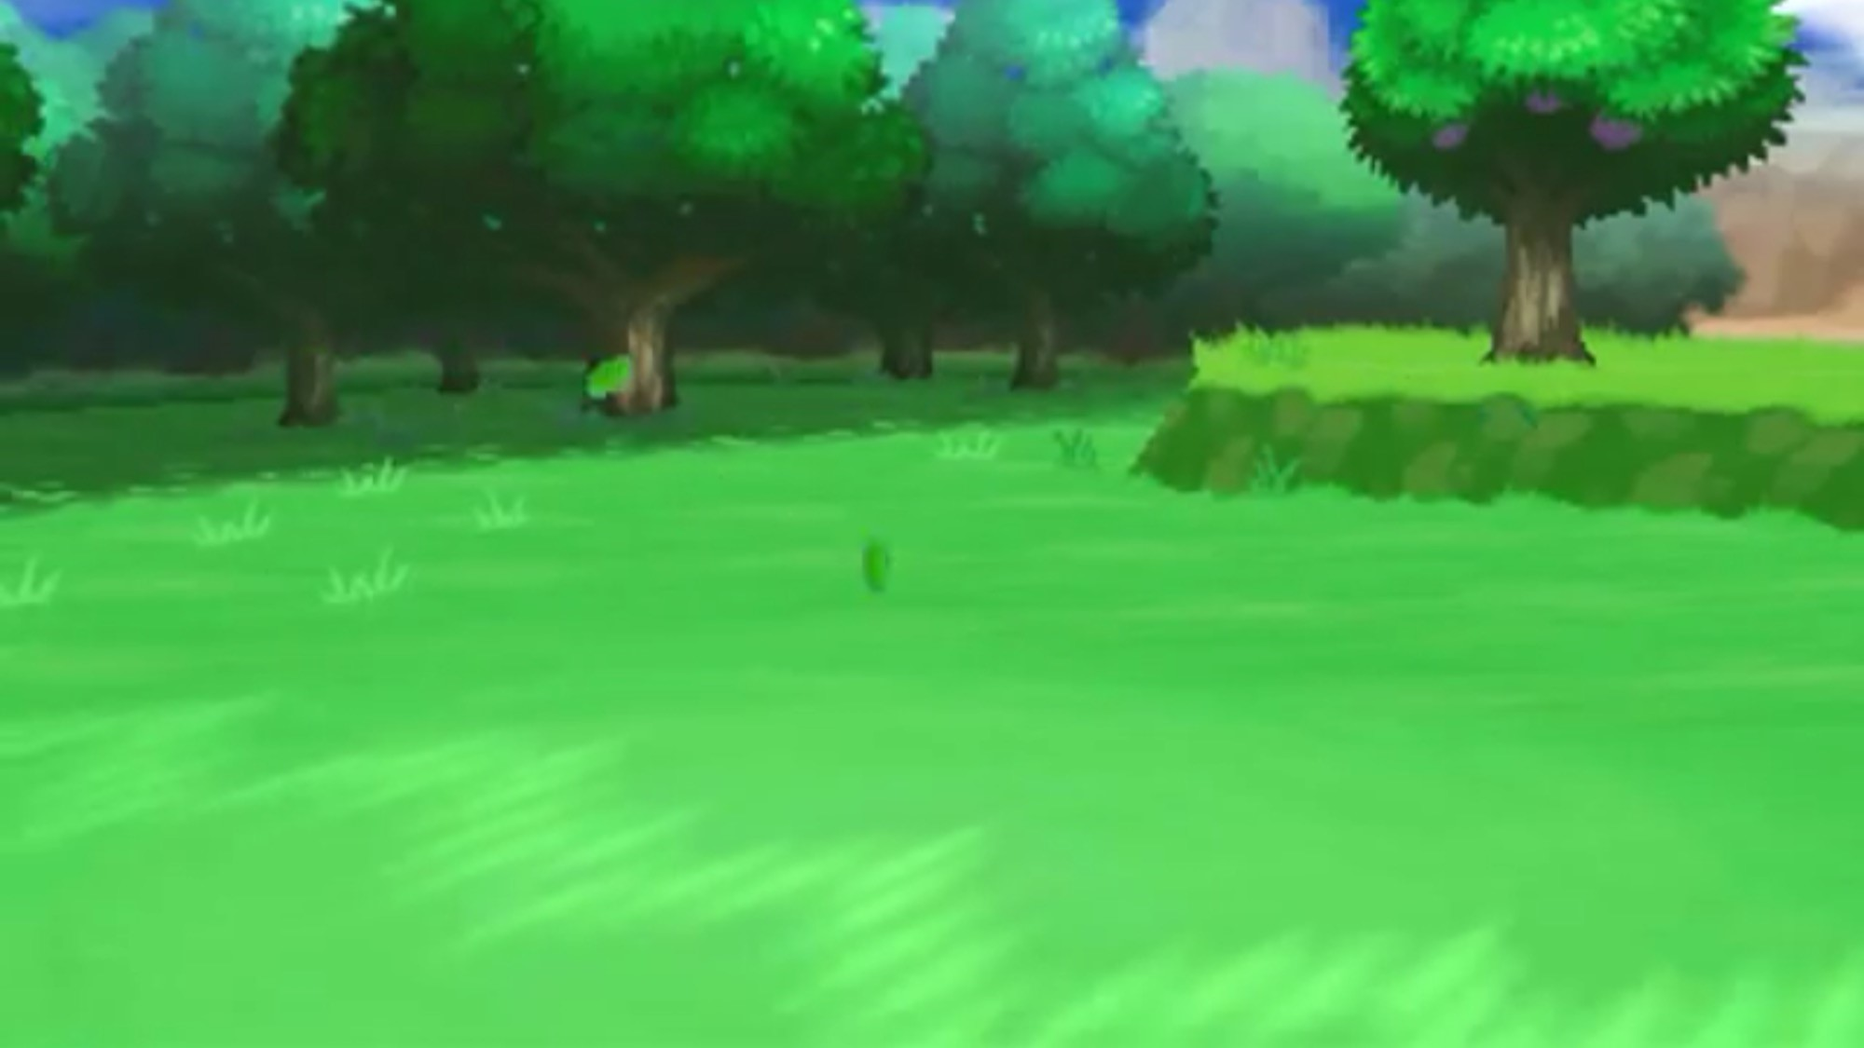
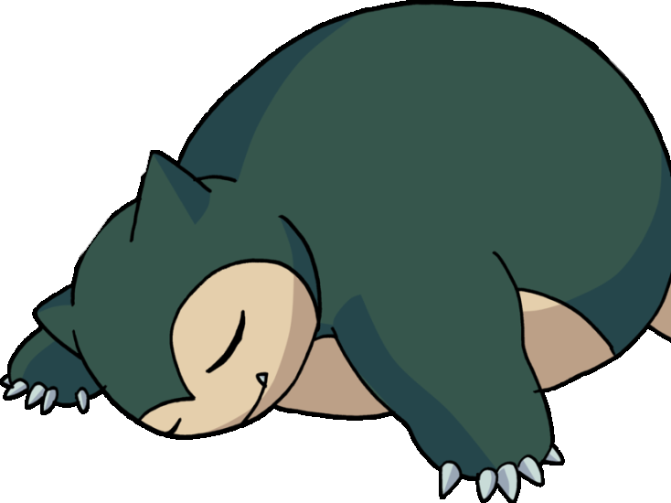
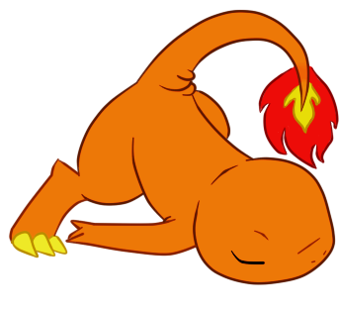

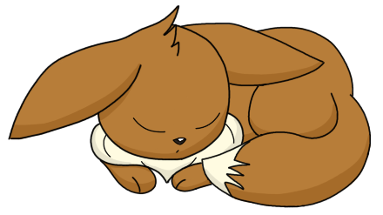

Cùng Đánh thức Pokemon nào!
Notes:
Tác giả bộ ppt Toán + TV2: Phan Thị Linh – Đà Nẵng
Sđt lh: 0916.604.268
+ Zalo: 0916.604.268
+ Facebook cá nhân: https://www.facebook.com/nhilinh.phan/
+ Nhóm chia sẻ tài liệu: https://www.facebook.com/groups/443096903751589
Hãy liên hệ chính chủ sản phẩm để được hỗ trợ và đồng hành trong suốt năm học nhé!

Slide 5
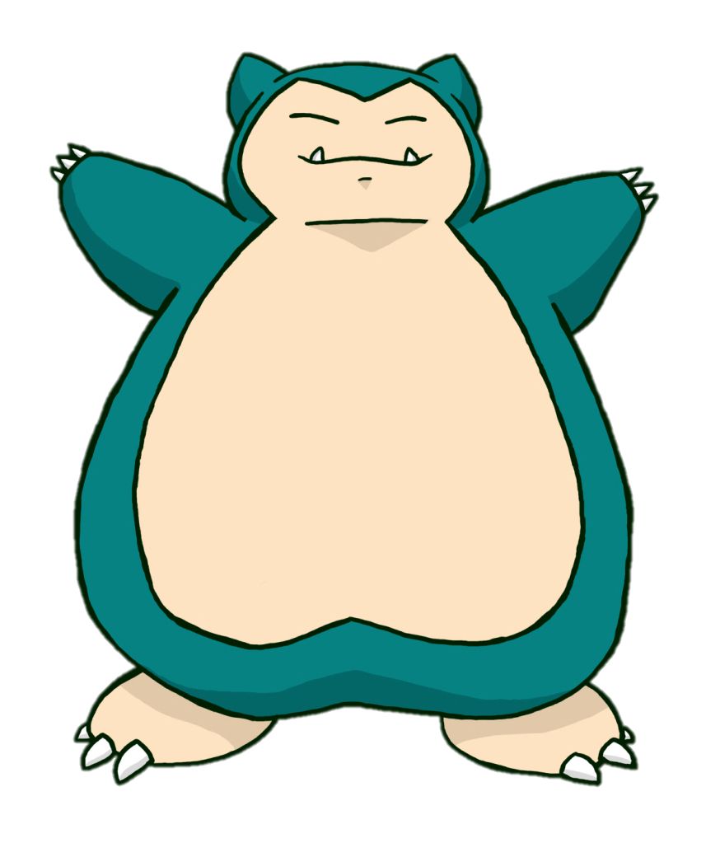


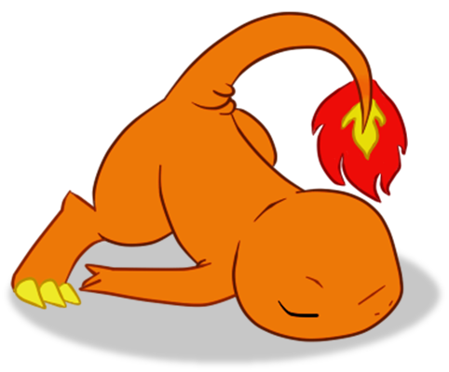
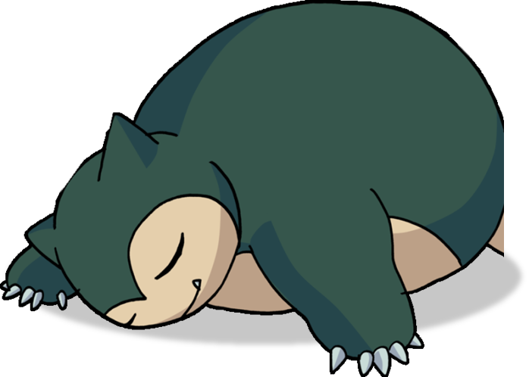


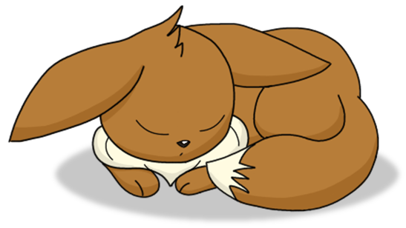



Cùng Đánh thức Pokemon nào!
Notes:
Click vào các bạn pokemon để tới câu hỏi
Chơi xong click vào mũi tên tới nd tiếp theo

Slide 6

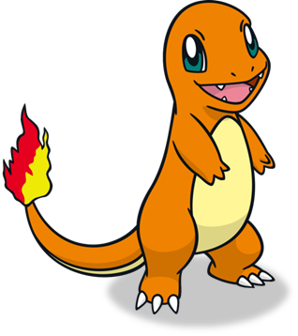

Có mấy miền đất nước được nhắc đến trong bài “Trên các miền đất nước”?
A. 3 miền
B. 2 miền
C. 4 miền
Notes:
Click vào pokemon để quay lại

Slide 7
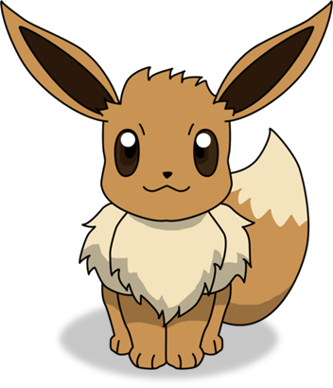
Ngày Giỗ Tổ là ngày nào?
A. Ngày mùng 10 tháng 3.
B. Ngày mùng 3 tháng 10
C. Ngày 13 tháng 10
Notes:
Click vào pokemon để quay lại

Slide 8
Đâu là từ ngữ chỉ đặc điểm phù hợp để ca ngợ vẻ đẹp của đất nước Việt Nam?
A. đất nước
B. khoẻ mạnh
C. tươi đẹp
Notes:
Tác giả bộ ppt Toán + TV2: Phan Thị Linh – Đà Nẵng
Sđt lh: 0916.604.268
+ Zalo: 0916.604.268
+ Facebook cá nhân: https://www.facebook.com/nhilinh.phan/
+ Nhóm chia sẻ tài liệu: https://www.facebook.com/groups/443096903751589
Hãy liên hệ chính chủ sản phẩm để được hỗ trợ và đồng hành trong suốt năm học nhé!

Slide 9
Đâu là từ ngữ chỉ đặc điểm phù hợp để ca ngợ vẻ đẹp của đất nước Việt Nam?
A. rộng lớn
B. miền Nam
C. núi rừng
Notes:
Tác giả bộ ppt Toán + TV2: Phan Thị Linh – Đà Nẵng
Sđt lh: 0916.604.268
+ Zalo: 0916.604.268
+ Facebook cá nhân: https://www.facebook.com/nhilinh.phan/
+ Nhóm chia sẻ tài liệu: https://www.facebook.com/groups/443096903751589
Hãy liên hệ chính chủ sản phẩm để được hỗ trợ và đồng hành trong suốt năm học nhé!

Slide 10
Yeahhhh!
Notes:
Tác giả bộ ppt Toán + TV2: Phan Thị Linh – Đà Nẵng
Sđt lh: 0916.604.268
+ Zalo: 0916.604.268
+ Facebook cá nhân: https://www.facebook.com/nhilinh.phan/
+ Nhóm chia sẻ tài liệu: https://www.facebook.com/groups/443096903751589
Hãy liên hệ chính chủ sản phẩm để được hỗ trợ và đồng hành trong suốt năm học nhé!

Slide 11

Notes:
Tác giả bộ ppt Toán + TV2: Phan Thị Linh – Đà Nẵng
Sđt lh: 0916.604.268
+ Zalo: 0916.604.268
+ Facebook cá nhân: https://www.facebook.com/nhilinh.phan/
+ Nhóm chia sẻ tài liệu: https://www.facebook.com/groups/443096903751589
Hãy liên hệ chính chủ sản phẩm để được hỗ trợ và đồng hành trong suốt năm học nhé!

Slide 12
Bài 27: CHUYỆN QUẢ BẦU
Thứ … ngày … tháng … năm 2022
S/119
Notes:
Tác giả bộ ppt Toán + TV2: Phan Thị Linh – Đà Nẵng
Sđt lh: 0916.604.268
+ Zalo: 0916.604.268
+ Facebook cá nhân: https://www.facebook.com/nhilinh.phan/
+ Nhóm chia sẻ tài liệu: https://www.facebook.com/groups/443096903751589
Hãy liên hệ chính chủ sản phẩm để được hỗ trợ và đồng hành trong suốt năm học nhé!

Slide 13
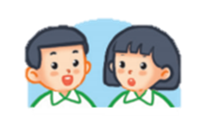
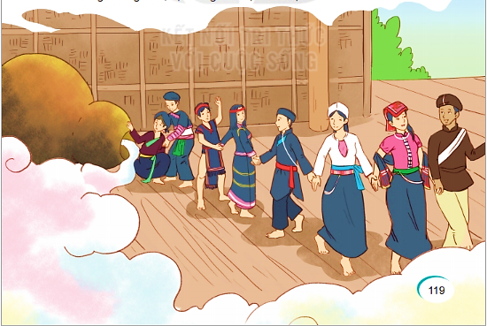
Dựa vào tranh minh hoạ, hãy đoán xem câu chuyện nói về điều gì?
Notes:
Tác giả bộ ppt Toán + TV2: Phan Thị Linh – Đà Nẵng
Sđt lh: 0916.604.268
+ Zalo: 0916.604.268
+ Facebook cá nhân: https://www.facebook.com/nhilinh.phan/
+ Nhóm chia sẻ tài liệu: https://www.facebook.com/groups/443096903751589
Hãy liên hệ chính chủ sản phẩm để được hỗ trợ và đồng hành trong suốt năm học nhé!

Slide 14
CHUYỆN QUẢ BẦU
Ngày xưa có vợ chồng nọ đi rừng, bắt được một con dúi. Dúi xin tha, họ tương tình tha cho nó.
Để trả ơn, dúi báo sắp có lũ lụt rất lớn và chỉ cho họ cách tránh. Họ nói với bà con nhưng chẳng ai tin. Nghe lời dúi, họ khoét rỗng khúc gỗ to, chuẩn bị thức ăn bỏ vào đó. Vừa chuẩn bị xong mọi thứ thì mưa to, gió lớn, nước ngập mênh mông. Muôn loài chìm trong biển nước. Nhờ sống trong khúc gỗ nổi, vợ chồng nhà họ thoát nạn.
Ít lâu sau, người vợ sinh ra một quả bầu.
Một hôm, đi làm nương về, họ nghe tiếng cười đùa từ gác bếp để quả bầu. Thấy lạ, họ lấy quả bầu xuống, áp tai nghe thì có tiếng lao xao. Người vợ bèn lấy que dùi quả bầu. Lạ thay, từ trong quả bầu, những con người bé nhỏ bước ra. Người Khơ Mú ra trước. Tiếp đến, người Thái, người Mường, người Dao, người Mông, người Ê-đê, người Ba-na, người Kinh,… lần lượt ra theo.
Đó là tổ tiên của các dân tộc anh em trên đất nước ta ngày nay.
(Theo Truyện cổ Khơ Mú)
Notes:
ĐỌc mẫu
Tìm từ khó đọc

Slide 15
Luyện từ khó
Khơ Mú
người Mường
Ê-đê
Ba-na
Notes:
Tác giả bộ ppt Toán + TV2: Phan Thị Linh – Đà Nẵng
Sđt lh: 0916.604.268
+ Zalo: 0916.604.268
+ Facebook cá nhân: https://www.facebook.com/nhilinh.phan/
+ Nhóm chia sẻ tài liệu: https://www.facebook.com/groups/443096903751589
Hãy liên hệ chính chủ sản phẩm để được hỗ trợ và đồng hành trong suốt năm học nhé!

Slide 16
CHUYỆN QUẢ BẦU
Tìm từ khó hiểu
trong bài
Ngày xưa có vợ chồng nọ đi rừng, bắt được một con dúi. Dúi xin tha, họ tương tình tha cho nó.
Để trả ơn, dúi báo sắp có lũ lụt rất lớn và chỉ cho họ cách tránh. Họ nói với bà con nhưng chẳng ai tin. Nghe lời dúi, họ khoét rỗng khúc gỗ to, chuẩn bị thức ăn bỏ vào đó. Vừa chuẩn bị xong mọi thứ thì mưa to, gió lớn, nước ngập mênh mông. Muôn loài chìm trong biển nước. Nhờ sống trong khúc gỗ nổi, vợ chồng nhà họ thoát nạn.
Ít lâu sau, người vợ sinh ra một quả bầu.
Một hôm, đi làm nương về, họ nghe tiếng cười đùa từ gác bếp để quả bầu. Thấy lạ, họ lấy quả bầu xuống, áp tai nghe thì có tiếng lao xao. Người vợ bèn lấy que dùi quả bầu. Lạ thay, từ trong quả bầu, những con người bé nhỏ bước ra. Người Khơ Mú ra trước. Tiếp đến, người Thái, người Mường, người Dao, người Mông, người Ê-đê, người Ba-na, người Kinh,… lần lượt ra theo.
Đó là tổ tiên của các dân tộc anh em trên đất nước ta ngày nay.
(Theo Truyện cổ Khơ Mú)
Notes:
Tác giả bộ ppt Toán + TV2: Phan Thị Linh – Đà Nẵng
Sđt lh: 0916.604.268
+ Zalo: 0916.604.268
+ Facebook cá nhân: https://www.facebook.com/nhilinh.phan/
+ Nhóm chia sẻ tài liệu: https://www.facebook.com/groups/443096903751589
Hãy liên hệ chính chủ sản phẩm để được hỗ trợ và đồng hành trong suốt năm học nhé!

Slide 17
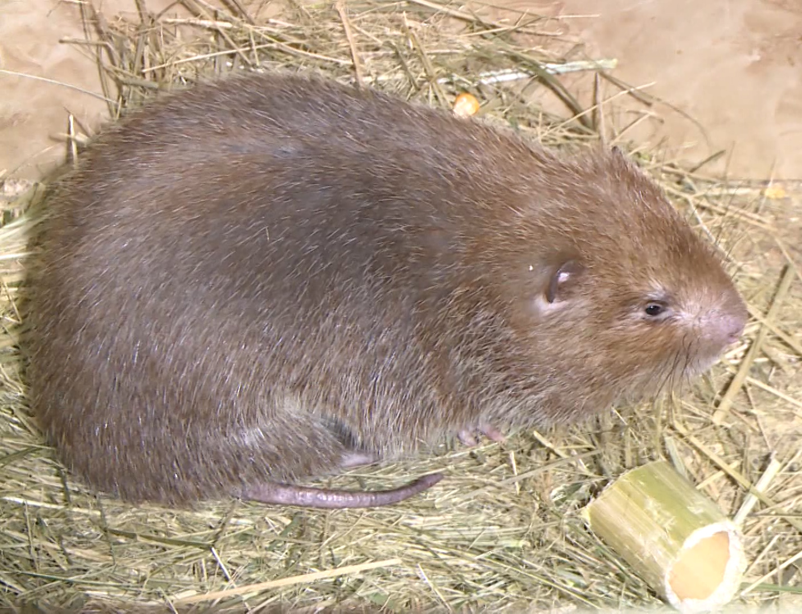
Con dúi:
loài thú nhỏ, ăn củ và rễ cây, sống trong hang đất.
Notes:
Các từ khác GV có thể giải thích miệng

Slide 18
Nương:
đất trồng trên đồi, núi hoặc bãi cao ven sông.
Tổ tiên:
những người đầu tiên sinh ra một dòng họ hay một dân tộc.
Notes:
Các từ khác GV có thể giải thích miệng

Slide 19
Việt Nam có những vị anh hùng có công với đất nước như Hai Bà Trưng, Bà Triệu, Trần Hưng Đạo, Quang Trung, Hồ Chí Minh,…
Notes:
Tác giả bộ ppt Toán + TV2: Phan Thị Linh – Đà Nẵng
Sđt lh: 0916.604.268
+ Zalo: 0916.604.268
+ Facebook cá nhân: https://www.facebook.com/nhilinh.phan/
+ Nhóm chia sẻ tài liệu: https://www.facebook.com/groups/443096903751589
Hãy liên hệ chính chủ sản phẩm để được hỗ trợ và đồng hành trong suốt năm học nhé!

Slide 20
CHUYỆN QUẢ BẦU
Đọc nối tiếp
CHUYỆN QUẢ BẦU
Ngày xưa có vợ chồng nọ đi rừng, bắt được một con dúi. Dúi xin tha, họ tương tình tha cho nó.
Để trả ơn, dúi báo sắp có lũ lụt rất lớn và chỉ cho họ cách tránh. Họ nói với bà con nhưng chẳng ai tin. Nghe lời dúi, họ khoét rỗng khúc gỗ to, chuẩn bị thức ăn bỏ vào đó. Vừa chuẩn bị xong mọi thứ thì mưa to, gió lớn, nước ngập mênh mông. Muôn loài chìm trong biển nước. Nhờ sống trong khúc gỗ nổi, vợ chồng nhà họ thoát nạn.
Ít lâu sau, người vợ sinh ra một quả bầu.
Một hôm, đi làm nương về, họ nghe tiếng cười đùa từ gác bếp để quả bầu. Thấy lạ, họ lấy quả bầu xuống, áp tai nghe thì có tiếng lao xao. Người vợ bèn lấy que dùi quả bầu. Lạ thay, từ trong quả bầu, những con người bé nhỏ bước ra. Người Khơ Mú ra trước. Tiếp đến, người Thái, người Mường, người Dao, người Mông, người Ê-đê, người Ba-na, người Kinh,… lần lượt ra theo.
Đó là tổ tiên của các dân tộc anh em trên đất nước ta ngày nay.
(Theo Truyện cổ Khơ Mú)
Ngày xưa có vợ chồng nọ đi rừng, bắt được một con dúi. Dúi xin tha, họ tương tình tha cho nó.
Để trả ơn, dúi báo sắp có lũ lụt rất lớn và chỉ cho họ cách tránh. Họ nói với bà con nhưng chẳng ai tin. Nghe lời dúi, họ khoét rỗng khúc gỗ to, chuẩn bị thức ăn bỏ vào đó. Vừa chuẩn bị xong mọi thứ thì mưa to, gió lớn, nước ngập mênh mông. Muôn loài chìm trong biển nước. Nhờ sống trong khúc gỗ nổi, vợ chồng nhà họ thoát nạn.
Ít lâu sau, người vợ sinh ra một quả bầu.
Một hôm, đi làm nương về, họ nghe tiếng cười đùa từ gác bếp để quả bầu. Thấy lạ, họ lấy quả bầu xuống, áp tai nghe thì có tiếng lao xao. Người vợ bèn lấy que dùi quả bầu. Lạ thay, từ trong quả bầu, những con người bé nhỏ bước ra. Người Khơ Mú ra trước. Tiếp đến, người Thái, người Mường, người Dao, người Mông, người Ê-đê, người Ba-na, người Kinh,… lần lượt ra theo.
Đó là tổ tiên của các dân tộc anh em trên đất nước ta ngày nay.
(Theo Truyện cổ Khơ Mú)
Notes:
Tác giả bộ ppt Toán + TV2: Phan Thị Linh – Đà Nẵng
Sđt lh: 0916.604.268
+ Zalo: 0916.604.268
+ Facebook cá nhân: https://www.facebook.com/nhilinh.phan/
+ Nhóm chia sẻ tài liệu: https://www.facebook.com/groups/443096903751589
Hãy liên hệ chính chủ sản phẩm để được hỗ trợ và đồng hành trong suốt năm học nhé!

Slide 21

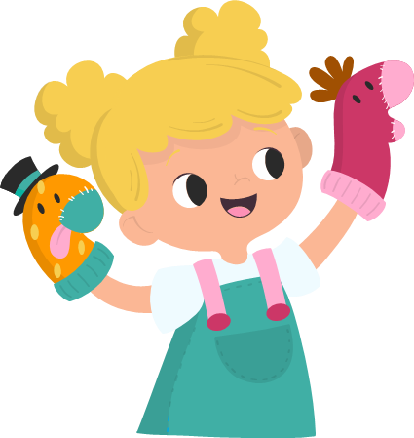
Luyện đọc
toàn bài
Notes:
Tác giả bộ ppt Toán + TV2: Phan Thị Linh – Đà Nẵng
Sđt lh: 0916.604.268
+ Zalo: 0916.604.268
+ Facebook cá nhân: https://www.facebook.com/nhilinh.phan/
+ Nhóm chia sẻ tài liệu: https://www.facebook.com/groups/443096903751589
Hãy liên hệ chính chủ sản phẩm để được hỗ trợ và đồng hành trong suốt năm học nhé!

Slide 22
CHUYỆN QUẢ BẦU
Ngày xưa có vợ chồng nọ đi rừng, bắt được một con dúi. Dúi xin tha, họ tương tình tha cho nó.
Để trả ơn, dúi báo sắp có lũ lụt rất lớn và chỉ cho họ cách tránh. Họ nói với bà con nhưng chẳng ai tin. Nghe lời dúi, họ khoét rỗng khúc gỗ to, chuẩn bị thức ăn bỏ vào đó. Vừa chuẩn bị xong mọi thứ thì mưa to, gió lớn, nước ngập mênh mông. Muôn loài chìm trong biển nước. Nhờ sống trong khúc gỗ nổi, vợ chồng nhà họ thoát nạn.
Ít lâu sau, người vợ sinh ra một quả bầu.
Một hôm, đi làm nương về, họ nghe tiếng cười đùa từ gác bếp để quả bầu. Thấy lạ, họ lấy quả bầu xuống, áp tai nghe thì có tiếng lao xao. Người vợ bèn lấy que dùi quả bầu. Lạ thay, từ trong quả bầu, những con người bé nhỏ bước ra. Người Khơ Mú ra trước. Tiếp đến, người Thái, người Mường, người Dao, người Mông, người Ê-đê, người Ba-na, người Kinh,… lần lượt ra theo.
Đó là tổ tiên của các dân tộc anh em trên đất nước ta ngày nay.
(Theo Truyện cổ Khơ Mú)
Notes:
Đọc toàn bài

Slide 23
TÌM HIỂU BÀI
Notes:
Tác giả bộ ppt Toán + TV2: Phan Thị Linh – Đà Nẵng
Sđt lh: 0916.604.268
+ Zalo: 0916.604.268
+ Facebook cá nhân: https://www.facebook.com/nhilinh.phan/
+ Nhóm chia sẻ tài liệu: https://www.facebook.com/groups/443096903751589
Hãy liên hệ chính chủ sản phẩm để được hỗ trợ và đồng hành trong suốt năm học nhé!

Slide 24
CHUYỆN QUẢ BẦU
Ngày xưa có vợ chồng nọ đi rừng, bắt được một con dúi. Dúi xin tha, họ tương tình tha cho nó.
Để trả ơn, dúi báo sắp có lũ lụt rất lớn và chỉ cho họ cách tránh. Họ nói với bà con nhưng chẳng ai tin. Nghe lời dúi, họ khoét rỗng khúc gỗ to, chuẩn bị thức ăn bỏ vào đó. Vừa chuẩn bị xong mọi thứ thì mưa to, gió lớn, nước ngập mênh mông. Muôn loài chìm trong biển nước. Nhờ sống trong khúc gỗ nổi, vợ chồng nhà họ thoát nạn.
Ít lâu sau, người vợ sinh ra một quả bầu.
Một hôm, đi làm nương về, họ nghe tiếng cười đùa từ gác bếp để quả bầu. Thấy lạ, họ lấy quả bầu xuống, áp tai nghe thì có tiếng lao xao. Người vợ bèn lấy que dùi quả bầu. Lạ thay, từ trong quả bầu, những con người bé nhỏ bước ra. Người Khơ Mú ra trước. Tiếp đến, người Thái, người Mường, người Dao, người Mông, người Ê-đê, người Ba-na, người Kinh,… lần lượt ra theo.
Đó là tổ tiên của các dân tộc anh em trên đất nước ta ngày nay.
(Theo Truyện cổ Khơ Mú)
Notes:
Đọc toàn bài trước khi tìm hiểu bài (nếu có thời gian)

Slide 25
1
Con dúi nói với hai vợ chồng điều gì?
Ngày xưa có vợ chồng nọ đi rừng, bắt được một con dúi. Dúi xin tha, họ tương tình tha cho nó.
Để trả ơn, dúi báo sắp có lũ lụt rất lớn và chỉ cho họ cách tránh. Họ nói với bà con nhưng chẳng ai tin. Nghe lời dúi, họ khoét rỗng khúc gỗ to, chuẩn bị thức ăn bỏ vào đó. Vừa chuẩn bị xong mọi thứ thì mưa to, gió lớn, nước ngập mênh mông. Muôn loài chìm trong biển nước. Nhờ sống trong khúc gỗ nổi, vợ chồng nhà họ thoát nạn.
Con dúi nói với hai vợ chồng là sắp có lũ lụt rất lớn và chỉ cho họ cách tránh.

Slide 26
2
Nhờ đâu hai vợ chồng thoát khỏi nạn lũ lụt?
Để trả ơn, dúi báo sắp có lũ lụt rất lớn và chỉ cho họ cách tránh. Họ nói với bà con nhưng chẳng ai tin. Nghe lời dúi, họ khoét rỗng khúc gỗ to, chuẩn bị thức ăn bỏ vào đó. Vừa chuẩn bị xong mọi thứ thì mưa to, gió lớn, nước ngập mênh mông. Muôn loài chìm trong biển nước. Nhờ sống trong khúc gỗ nổi, vợ chồng nhà họ thoát nạn.
Nhờ làm theo lời khuyên của dúi nên hai vợ chồng thoát nạn.
Notes:
Có nhiều cách trả lời đúng, GV linh động nhé

Slide 27
3
Những sự việc kì lạ nào xảy ra sau khi hai vợ chồng thoát khỏi nạn lũ lụt?
Ít lâu sau, người vợ sinh ra một quả bầu.
Một hôm, đi làm nương về, họ nghe tiếng cười đùa từ gác bếp để quả bầu. Thấy lạ, họ lấy quả bầu xuống, áp tai nghe thì có tiếng lao xao. Người vợ bèn lấy que dùi quả bầu. Lạ thay, từ trong quả bầu, những con người bé nhỏ bước ra. Người Khơ Mú ra trước. Tiếp đến, người Thái, người Mường, người Dao, người Mông, người Ê-đê, người Ba-na, người Kinh,… lần lượt ra theo.
Đó là tổ tiên của các dân tộc anh em trên đất nước ta ngày nay.
Những sự việc kì lạ xảy ra với vợ chồng là: người vợ sinh ra một quả bầu; hai vợ chồng nghe thấy tiếng lao xao trong quả bầu; từ tỏng quả bầu, những con người bé nhỏ bước ra.
Notes:
Tác giả bộ ppt Toán + TV2: Phan Thị Linh – Đà Nẵng
Sđt lh: 0916.604.268
+ Zalo: 0916.604.268
+ Facebook cá nhân: https://www.facebook.com/nhilinh.phan/
+ Nhóm chia sẻ tài liệu: https://www.facebook.com/groups/443096903751589
Hãy liên hệ chính chủ sản phẩm để được hỗ trợ và đồng hành trong suốt năm học nhé!

Slide 28
4
Theo em, câu chuyện nói về điều gì?
Giải thích về nạn lũ lụt hằng năm
Giải thích về nguồn gốc các dân tộc trên đất nước ta.
Nêu cách phòng chống thiên tai, lũ lụt.
Notes:
Tuy nhiên đây chỉ là những cách giải thích truyền miệng của nhân dân, câu chuyện k có thật.

Slide 29
CHUYỆN QUẢ BẦU
Đọc lại
toàn bài
Ngày xưa có vợ chồng nọ đi rừng, bắt được một con dúi. Dúi xin tha, họ tương tình tha cho nó.
Để trả ơn, dúi báo sắp có lũ lụt rất lớn và chỉ cho họ cách tránh. Họ nói với bà con nhưng chẳng ai tin. Nghe lời dúi, họ khoét rỗng khúc gỗ to, chuẩn bị thức ăn bỏ vào đó. Vừa chuẩn bị xong mọi thứ thì mưa to, gió lớn, nước ngập mênh mông. Muôn loài chìm trong biển nước. Nhờ sống trong khúc gỗ nổi, vợ chồng nhà họ thoát nạn.
Ít lâu sau, người vợ sinh ra một quả bầu.
Một hôm, đi làm nương về, họ nghe tiếng cười đùa từ gác bếp để quả bầu. Thấy lạ, họ lấy quả bầu xuống, áp tai nghe thì có tiếng lao xao. Người vợ bèn lấy que dùi quả bầu. Lạ thay, từ trong quả bầu, những con người bé nhỏ bước ra. Người Khơ Mú ra trước. Tiếp đến, người Thái, người Mường, người Dao, người Mông, người Ê-đê, người Ba-na, người Kinh,… lần lượt ra theo.
Đó là tổ tiên của các dân tộc anh em trên đất nước ta ngày nay.
(Theo Truyện cổ Khơ Mú)
Notes:
Tác giả bộ ppt Toán + TV2: Phan Thị Linh – Đà Nẵng
Sđt lh: 0916.604.268
+ Zalo: 0916.604.268
+ Facebook cá nhân: https://www.facebook.com/nhilinh.phan/
+ Nhóm chia sẻ tài liệu: https://www.facebook.com/groups/443096903751589
Hãy liên hệ chính chủ sản phẩm để được hỗ trợ và đồng hành trong suốt năm học nhé!

Slide 30

1
Viết tên 3 dân tộc trong bài.
Dao
Khơ Mú
Mông
Thái
Ba-na
Kinh…
Notes:
GV HD thêm về việc tên riêng các dân tộc là phải viết hoa
HS có thể viết theo lựa chọn của mình, hs chỉ cần chọn 3 tên và viết là đc ạ

Slide 31
2
Kết hợp từ ngữ ở cột A với từ ngữ ở cột B để tạo câu nêu đặc điểm.
A
B
Sấm chớp
héo vàng.
Cây cỏ
vắng tanh.
Mặt đất
ầm ầm.
Notes:
Tác giả bộ ppt Toán + TV2: Phan Thị Linh – Đà Nẵng
Sđt lh: 0916.604.268
+ Zalo: 0916.604.268
+ Facebook cá nhân: https://www.facebook.com/nhilinh.phan/
+ Nhóm chia sẻ tài liệu: https://www.facebook.com/groups/443096903751589
Hãy liên hệ chính chủ sản phẩm để được hỗ trợ và đồng hành trong suốt năm học nhé!

Slide 32


VẬN DỤNG
Notes:
Tác giả bộ ppt Toán + TV2: Phan Thị Linh – Đà Nẵng
Sđt lh: 0916.604.268
+ Zalo: 0916.604.268
+ Facebook cá nhân: https://www.facebook.com/nhilinh.phan/
+ Nhóm chia sẻ tài liệu: https://www.facebook.com/groups/443096903751589
Hãy liên hệ chính chủ sản phẩm để được hỗ trợ và đồng hành trong suốt năm học nhé!

Slide 33


Dân tộc nào không đực nhắc đến trong bài?
A. Kinh
B. Mèo
C. Ê-đê
Notes:
Tác giả bộ ppt Toán + TV2: Phan Thị Linh – Đà Nẵng
Sđt lh: 0916.604.268
+ Zalo: 0916.604.268
+ Facebook cá nhân: https://www.facebook.com/nhilinh.phan/
+ Nhóm chia sẻ tài liệu: https://www.facebook.com/groups/443096903751589
Hãy liên hệ chính chủ sản phẩm để được hỗ trợ và đồng hành trong suốt năm học nhé!

Slide 34
Con vật đã giúp đỡ vợ chồng nọ là:
A. dúi
B. chuột
C. sóc
Notes:
Tác giả bộ ppt Toán + TV2: Phan Thị Linh – Đà Nẵng
Sđt lh: 0916.604.268
+ Zalo: 0916.604.268
+ Facebook cá nhân: https://www.facebook.com/nhilinh.phan/
+ Nhóm chia sẻ tài liệu: https://www.facebook.com/groups/443096903751589
Hãy liên hệ chính chủ sản phẩm để được hỗ trợ và đồng hành trong suốt năm học nhé!

Slide 35
Câu chuyện nói về điều gì?
A. Giải thích về nguồn gốc của các dân tộc trên đất nước ta.
B. Giải thích về nạn lũ lụt hằng năm.
C. Nêu cách phòng chống lũ lụt.
Notes:
Tác giả bộ ppt Toán + TV2: Phan Thị Linh – Đà Nẵng
Sđt lh: 0916.604.268
+ Zalo: 0916.604.268
+ Facebook cá nhân: https://www.facebook.com/nhilinh.phan/
+ Nhóm chia sẻ tài liệu: https://www.facebook.com/groups/443096903751589
Hãy liên hệ chính chủ sản phẩm để được hỗ trợ và đồng hành trong suốt năm học nhé!

Slide 36
Dặn dò
Notes:
Tác giả bộ ppt Toán + TV2: Phan Thị Linh – Đà Nẵng
Sđt lh: 0916.604.268
+ Zalo: 0916.604.268
+ Facebook cá nhân: https://www.facebook.com/nhilinh.phan/
+ Nhóm chia sẻ tài liệu: https://www.facebook.com/groups/443096903751589
Hãy liên hệ chính chủ sản phẩm để được hỗ trợ và đồng hành trong suốt năm học nhé!

